Slide 1


Slide 2


Slide 3
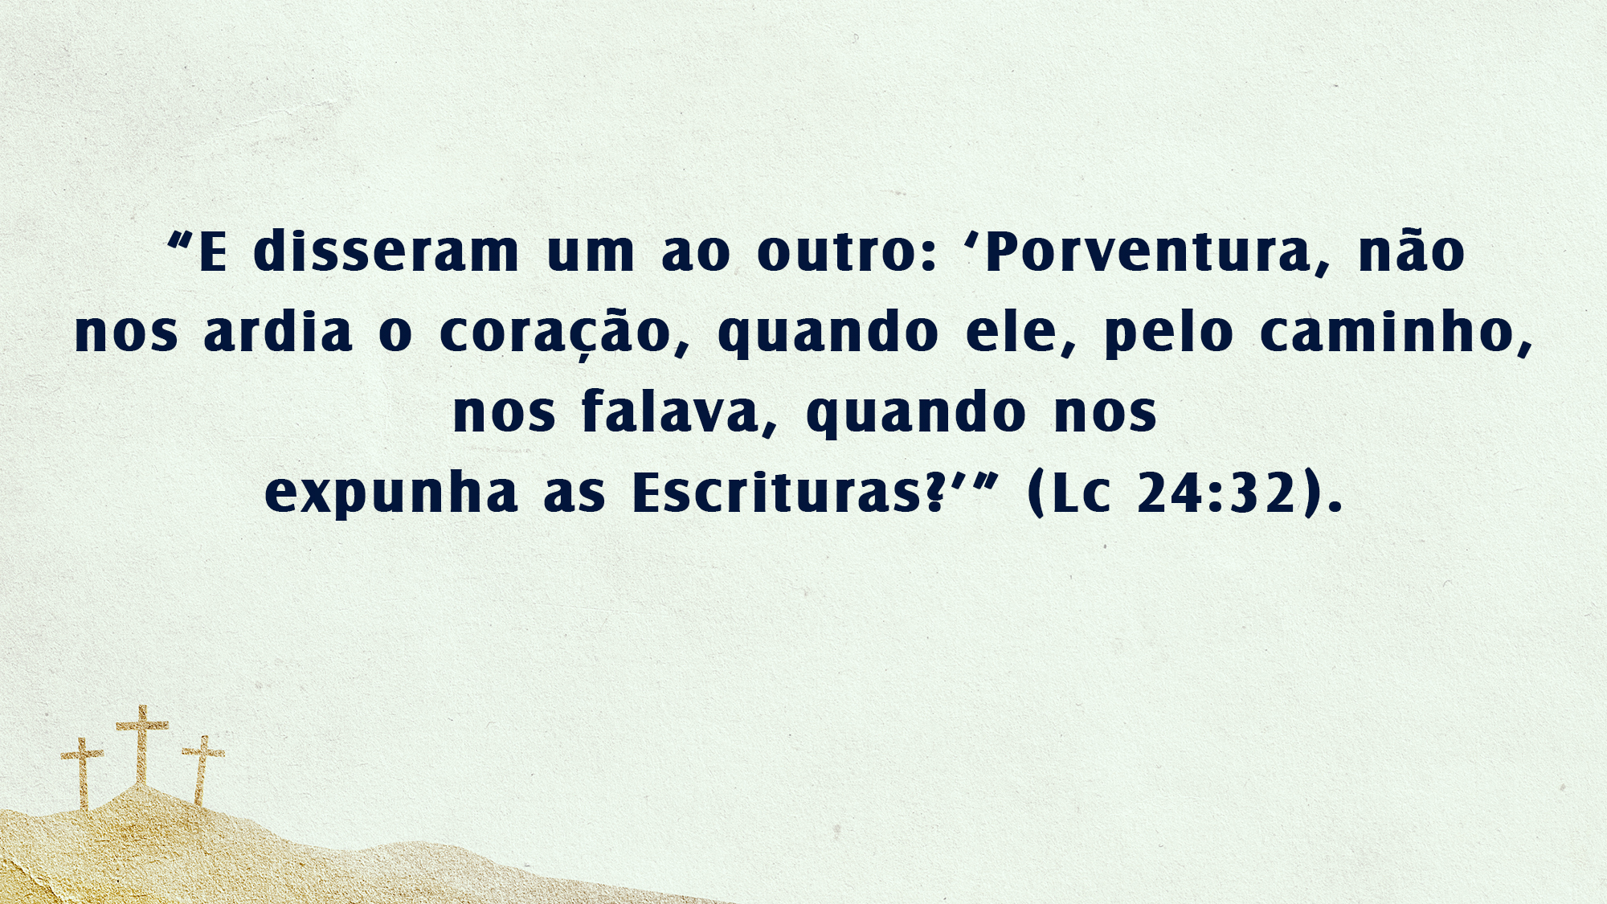

Slide 4
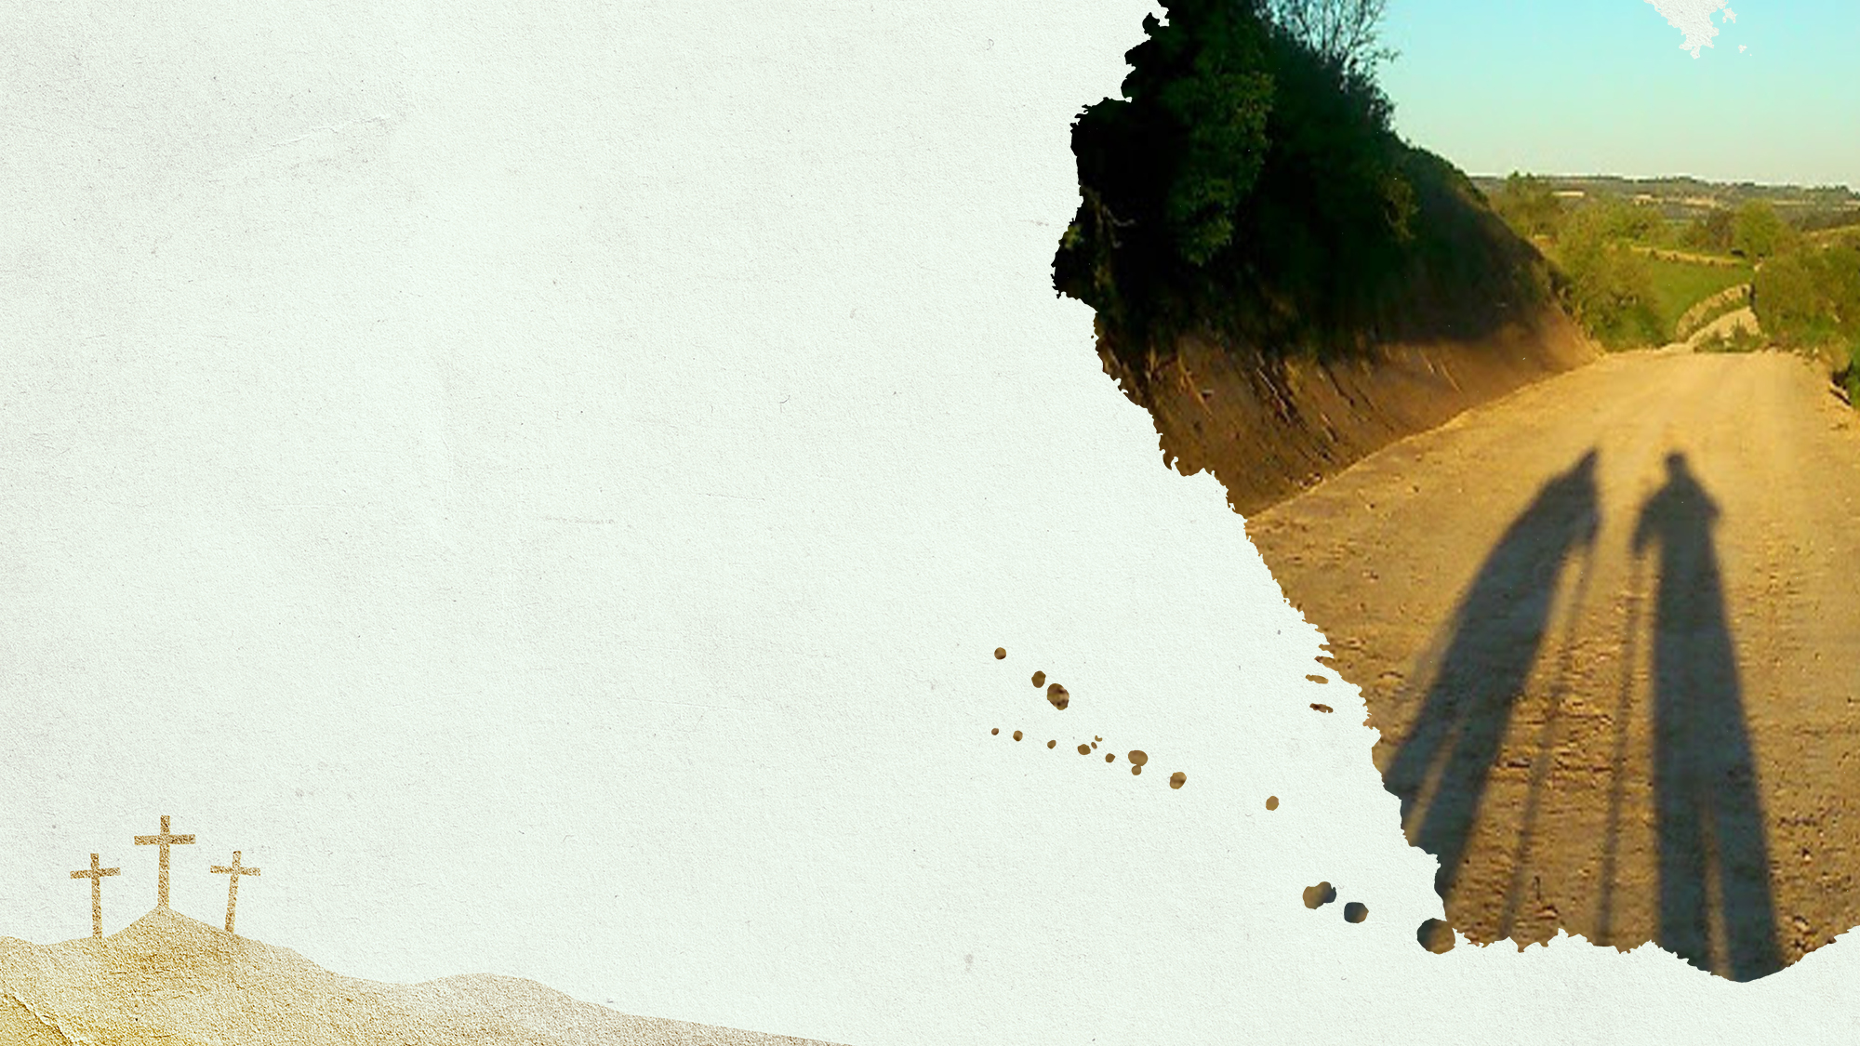
No relato encontrado em Lucas 24:13-35, encontramos a história de dois discípulos que retornavam de Jerusalém após a morte de Jesus. Desconsolados e tristes, eles voltavam para dar continuidade à sua vida, sem saber que um encontro iria mudar tudo.

Slide 5
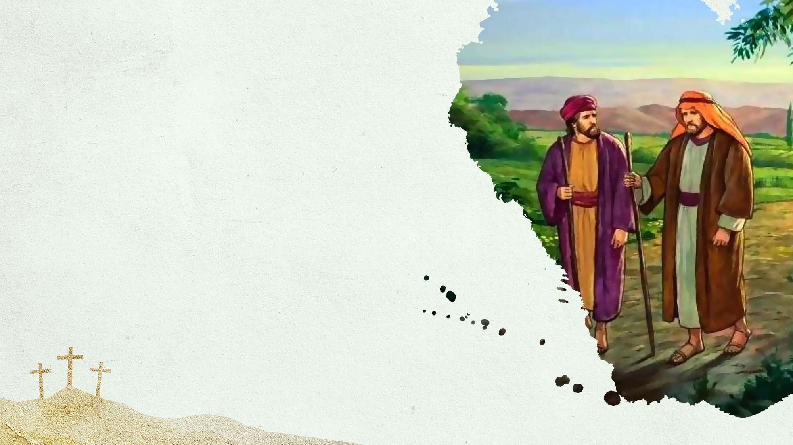
Eles estavam entristecidos porque não compreendiam os fatos sob o ponto de vista das expectativas que eles tinham sobre Jesus. Então, tentavam achar explicações bíblicas sobre o ocorrido, mas seus olhos pareciam fechados.

Slide 6
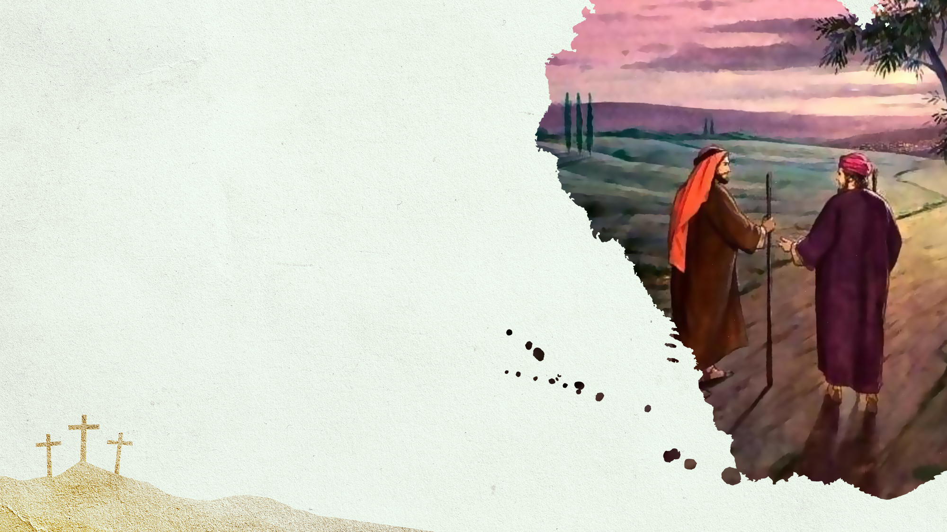
Aqueles foram dias difíceis para os homens simples que aceitaram o convite de seguir a Cristo. Eles precisavam compreender melhor os ensinos do Mestre.

Slide 7
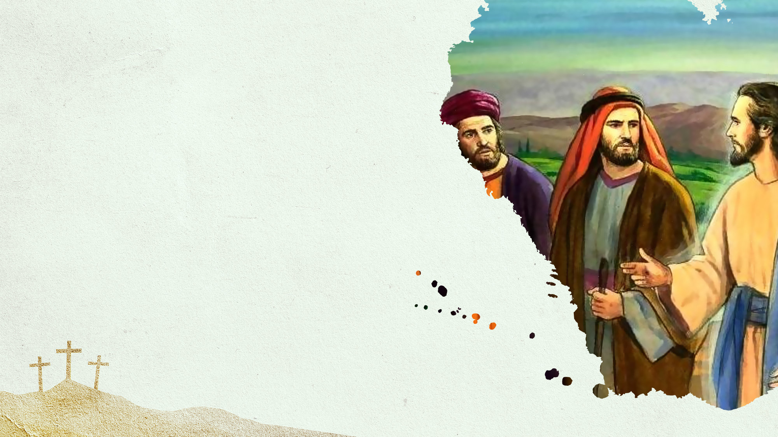
Estavam confusos e sem norte em sua jornada. Foi de Jesus a iniciativa de se aproximar deles. Sem isso, eles poderiam perder a fé para sempre.

Slide 8
As palavras de Jesus, fundamentadas na Bíblia, deram um novo sentido às cenas vividas pelos discípulos. Sua percepção começou a mudar e, como uma espada de dois gumes, as Escrituras começaram a penetrar em seu coração.

Slide 9

Assim como os dois discípulos, às vezes, nos encontramos cheios de expectativas quebradas pelas frustrações da vida...

Slide 10
Podemos crer que Jesus se aproxima de nós nesses momentos e nos ouve.

Slide 11

A desilusão só se dissipou quando eles foram confrontados com um estudo mais cuidadoso da Palavra de Deus.

Slide 12

Quando uma pessoa abatida e cansada tem um encontro com Cristo e Sua Palavra, sua esperança é renovada com uma nova perspectiva para trilhar a jornada da vida.

